Slide 1
ВСПОМНИМ
Что такое размножение?
Какое значение имеет размножение в природе?
Размножение - способность живых организмов воспроизводить себе подобных, обеспечивая непрерывность и преемственность жизни в ряду поколений.

Slide 2
В чем плюсы и минусы бесполого размножения?

Slide 3
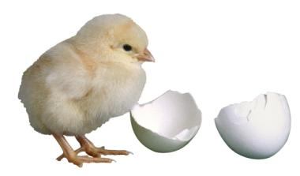
Половое размножение
животных
9 апреля 2015 г.
Всё живое - из яйца.
У. Гарвей

Slide 4
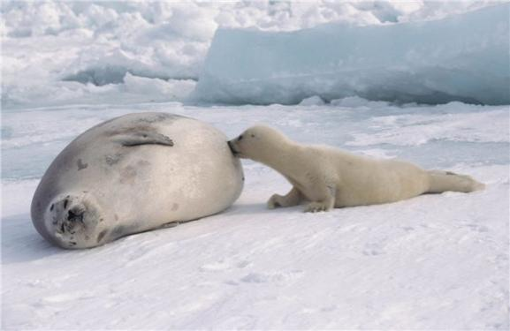
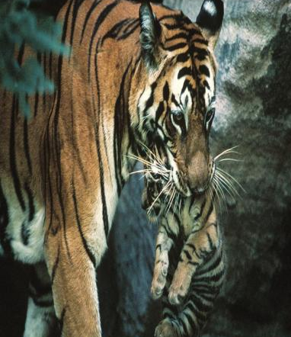
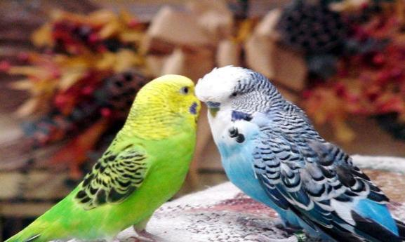
Половое размножение характерно для большинства обитателей Земли.
Потомство несёт наследственные признаки обоих родителей.
flash

Slide 5
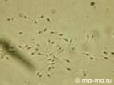
В половом размножении принимают участие специализированные клетки- ГАМЕТЫ.
Женские - яйцеклетки.
Каждая половая клетка имеет только половинный
набор хромосом.
Мужские - сперматозоиды.

Slide 6
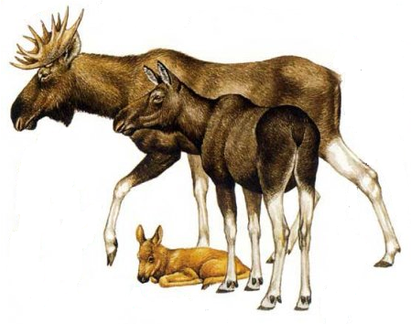
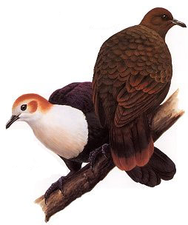
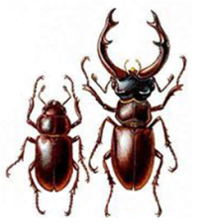
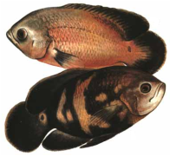
Животные, у которых особи способны образовывать только сперматозоиды(мужские особи) или только яйцеклетки(женские особи), называются раздельнополыми.

Slide 7
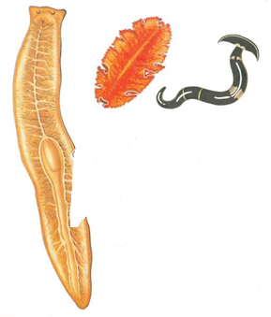
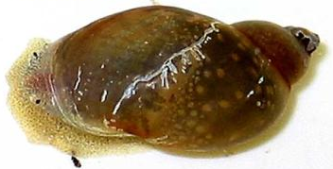
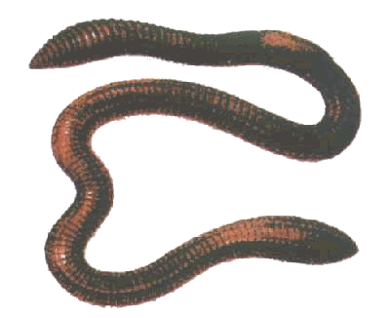
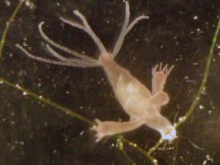
Моллюски
Кольчатые черви
Животные, которые способны производить одновременное как мужские , так и женские половые клетки, называются обоеполыми или гермафродитами.
Плоские черви
Кишечнополостные

Slide 8
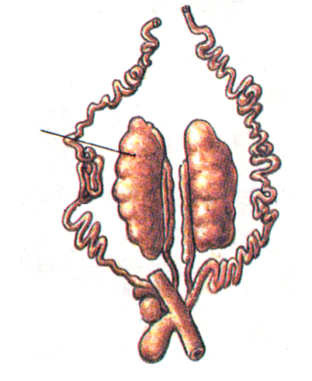
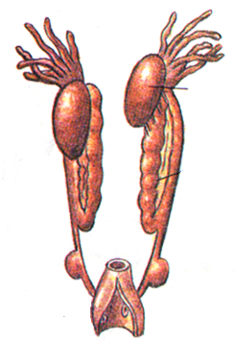
Органы размножения
лягушки
САМЕЦ
САМКА
семенники
яичники
Половые клетки образуются в специальных половых органах.

Slide 9
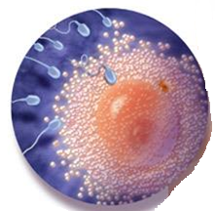
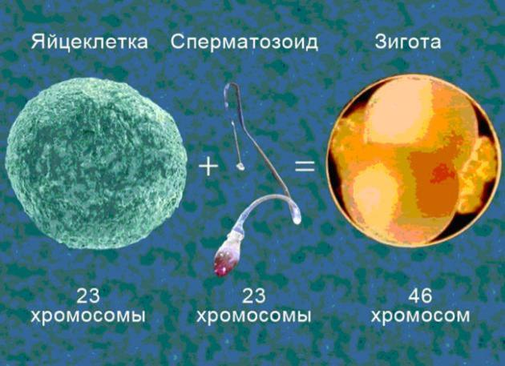
зигота
Восстанавливается хромосомный набор.
flash
у человека
ОПЛОДОТВОРЕНИЕ - это процесс слияния половых клеток.

Slide 10
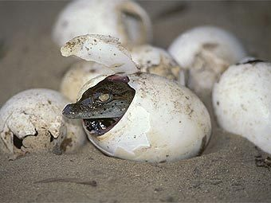
При половом размножении развитие нового организма начинается с момента оплодотворения яйцеклетки сперматозоидом.

Slide 11
Типы оплодотворения
Для водных животных характерно наружное оплодотворение.
flash

Slide 12
При внутреннем оплодотворении слияние сперматозоида и яйцеклетки происходит внутри тела самки.
flash

Slide 13
Биологическое значение полового размножения
В половом размножении принимают участие две родительские особи.
Половое размножение осуществляется с помощью специализированных клеток - половых.
Оплодотворенная яйцеклетка - зигота - несет наследственные признаки обоих родителей.
Потомство лучше приспосабливается к условиям окружающей среды и более жизнеспособно.

Slide 14
Не то, что мните вы природа:
Не слепок, не бездушный лик, -
В ней есть душа, в ней есть свобода,
В ней есть любовь, в ней есть язык… Ф. И. Тютчев

Slide 15
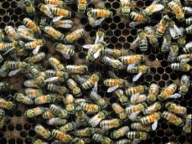
ДОМАШНЕЕ ЗАДАНИЕ
§19 + данная презентация+flash
http://dnevnik.ru/
*Что такое партеногенез?
(доклад, презентация)

